Slide 1
PROYECTO FIN DE MÁSTER
(ESPECIALIDAD HIGIENE INDUSTRIAL)
UNIVERSIDAD DE ALMERÍA
CONTAMINANTES QUÍMICOS: “EL CROMO EN EL CEMENTO”
CONTAMINATES AMBIENTALES: “EL RUIDO”
Máster en Prevención de
Riesgos Laborales
Universidad de Almería
AUTOR: ÁLVARO GARCÍA GONZÁLEZ
TUTOR: Tesifón Parrón Carreño
JUNIO 2013

Slide 2
HIGIENE INDUSTRIAL
PLANEAMIENTO GLOBAL DEL ESTUDIO:
EVALUACIÓN DE LAS CONDICIONES AMBIENTALES PRODUCIDAS POR:
CONTAMINATES QUÍMICOS CROMO
Álvaro García González

Slide 3
HIGIENE INDUSTRIAL
CONTAMINATES QUÍMICOS CROMO
DESCRIPCIÓN DE LA EMPRESA:
CEMENTOS CAPA.
PRODUCTOS
Cemento cola: cemento, áridos, conglomerante hidráulico y aditivos
Morteros de revestimiento: conglomerante hidráulico + árido
Morteros de albañilería: conglomerante hidráulico + árido
Morteros monocapa: conglomerante hidráulico + árido
Álvaro García González

Slide 4
HIGIENE INDUSTRIAL
CONTAMINATES QUÍMICOS CROMO
TOXICOCINÉTICA DEL CROMO.
FUENTES DE EXPOSICIÓN:
CONTACTO DÉRMICO
INGESTIÓN
INHALACIÓN
Álvaro García González

Slide 5
HIGIENE INDUSTRIAL
CONTAMINATES QUÍMICOS CROMO
TOXICOCINÉTICA DEL CROMO.
RIESGOS INDUSTRIALES
Úlceras cutáneas, dermatitis de contacto alérgica
Irritación de la faringe, tos, bronquitis, rinitis crónica, conjuntivitis, úlceras corneales.
Afección renal
Cáncer gástrico
Exposición laboral peligrosa 0.1 – 5 mg/m3
Álvaro García González

Slide 6
HIGIENE INDUSTRIAL
CONTAMINATES QUÍMICOS CROMO
ENCUESTA HIGIÉNICA
Álvaro García González

Slide 7
HIGIENE INDUSTRIAL
CONTAMINATES QUÍMICOS CROMO
SECCIONES | PUESTOS DE TRABAJO | DESCRIPCIÓN DEL PUESTO | PRODUCTOS USADOS, GENERADOS O RESIDUOS | MEDIDAD PREVENTIVAS, EQUIPOS DE PROTECCIÓN PERSONAL
Almacén / Descarga de materias primas | Carretillero | Manipulación manual y almacenaje del producto final. | Elementos de construcción: Cementos y Morteros | -Botas de seguridad -Chaleco reflectante -Protección auditiva -Guantes
 | Conductor | Transporte de materias primas y producto final. | Elementos de construcción: Cementos y Morteros | -Botas de seguridad -Chaleco reflectante -Guantes
Álvaro García González

Slide 8
HIGIENE INDUSTRIAL
CONTAMINATES QUÍMICOS CROMO
SECCIONES | PUESTOS DE TRABAJO | DESCRIPCIÓN DEL PUESTO | PRODUCTOS USADOS, GENERADOS O RESIDUOS | MEDIDAD PREVENTIVAS, EQUIPOS DE PROTECCIÓN PERSONAL
Línea de envasado | Envasador | Utiliza para su trabajo, carretilla transpaleta y carros | Elementos de construcción: Cementos y Morteros | -Guantes -Protección auditiva -Ropa propia del puesto -Calzado de seguridad.
Oficinas | Gerencia | Organización de la empresa y el trabajo. | No procede | En fabrica (Protección auditiva, guantes y ropa propia del trabajo)
Álvaro García González

Slide 9
HIGIENE INDUSTRIAL
CONTAMINATES QUÍMICOS CROMO
SECCIONES | PUESTOS DE TRABAJO | DESCRIPCIÓN DEL PUESTO | PRODUCTOS USADOS, GENERADOS O RESIDUOS | MEDIDAD PREVENTIVAS, EQUIPOS DE PROTECCIÓN PERSONAL
Oficina | Administración | Tareas propias de oficina con utilización de ordenador, fax, fotocopiadora e impresora | No procede | En fabrica (Protección auditiva, guantes y ropa propia del trabajo)
Laboratorio | Técnico de laboratorio | Control de resistencia y calidad del producto que se realiza en la fábrica | Muestras productos | -Guantes -Ropa propia del trabajo -Gafas de protección -Máscaras faciales
Álvaro García González

Slide 10
HIGIENE INDUSTRIAL
CONTAMINATES QUÍMICOS CROMO
SECCIONES | PUESTOS DE TRABAJO | DESCRIPCIÓN DEL PUESTO | PRODUCTOS USADOS, GENERADOS O RESIDUOS | MEDIDAD PREVENTIVAS, EQUIPOS DE PROTECCIÓN PERSONAL
Taller de mantenimiento | Mantenimiento | Reparación de maquinas Utilizan carretilla Soldadura eléctrica | Gasoil, disolventes, pegamentos | -Protección auditiva -Gafas -Guantes -Mascaras faciales -Botas de seguridad
Servicios Generales | Limpiadores/as | Limpieza del centro de trabajo (Solo oficinas y gerencia). Utiliza productos jabonosos y material propio de su puesto. | Típicos para la limpieza, lejías, amoniaco... | -Guantes -Mascarilla -Ropa propia del trabajo -Calzado ergonómico
Álvaro García González

Slide 11
HIGIENE INDUSTRIAL
CONTAMINATES QUÍMICOS CROMO
PUESTO DE TRABAJO | CONTAMINANTE
Envasadores/as Almacén Laboratorio | Cromo VI
Mantenimiento | Disolventes (Acetona)
Limpiadores/as | Hipoclorito de sodio (Lejía) Amoniaco
Álvaro García González

Slide 12
HIGIENE INDUSTRIAL
CONTAMINATES QUÍMICOS CROMO
METODOLOGÍA DE EVALUACIÓN DE CONTAMINANTES QUÍMICOS
CONTAMINANTE | INSTRUMENTO | PARÁMETROS DE MEDIDA | SISTEMA DE CAPTACIÓN
Almacén Cromo VI | Espectroscopia de absorción atómica, cuantifica concentraciones metálicas de p.p.b y ng/g con gran fiabilidad | mg/m³ | -Conimetro -Filtros -Impingers (frascos borboteadores). (POLVO TOTAL)
Envasado Cromo VI |  | mg/m³ | -Conimetro -Filtros -Impingers (frascos borboteadores). (POLVO TOTAL)
Laboratorio Cromo VI |  | mg/m³ | -Ciclones -Decantadores (POLVO RESPIRABLE)
Álvaro García González

Slide 13
HIGIENE INDUSTRIAL
CONTAMINATES QUÍMICOS CROMO
VALORACIÓN DE RESULTADOS:
EXPOSICIÓN DIARIA (ED)
EXPOSICIONES DE CORTA DURACIÓN (EC)
SECCIÓN | PUESTO DE TRABAJO | CONTAMINANTE | CONCENTRACIÓN MEDIA PONDERADA EN EL TIEMPO (8 HORAS) (mg/m3) | VLA-ED VLA-EC (mg/m3)
FÁBRICA | Almacén | Cromo | 0.008 mg/m3 VLA-ED | 0.01-0.05 mg/m3 VLA-ED
 | Envasado | Cromo | 0.02 mg/m3 VLA-ED | 0.01-0.05 mg/m3 VLA-ED
Álvaro García González

Slide 14
HIGIENE INDUSTRIAL
CONTAMINATES QUÍMICOS CROMO
VALORACIÓN DE RESULTADOS:
EXPOSICIÓN DIARIA (ED)
EXPOSICIONES DE CORTA DURACIÓN (EC)
SECCIÓN | PUESTO DE TRABAJO | CONTAMINANTE | CONCENTRACIÓN MEDIA PONDERADA EN EL TIEMPO (8 HORAS) (mg/m3) | VLA-ED VLA-EC (mg/m3)
FÁBRICA | Laboratorio | Cromo | 0.04 mg/m3 VLA-ED | 0.01-0.05 mg/m3 VLA-ED
Álvaro García González

Slide 15
HIGIENE INDUSTRIAL
BIBLIOGRAFÍA
Real Decreto 485/1997 sobre disposiciones mínimas en materia de señalización de seguridad y salud en el trabajo.
Técnicas de prevención de riesgos laborales. Seguridad e Higiene en el trabajo. Editorial Tébar. 9ª Edición. Autor José María cortés Díaz.
Ley 31/1995, de 8 de noviembre, de Prevención de Riesgos Laborales.
RD 236/2006, de 30 de marzo, por el que establecen las medidas de protección de los trabajadores frente a los riesgos derivados de su exposición al ruido.
RD 486/1997, de 14 de abril, por el que se establecen las disposiciones mínimas de seguridad y salud en los lugares de trabajo.
Manual para el Técnico de Prevención de Riesgos Laborales. Tomo II. Editorial FC Editorial. 4º Edición. Autores: Agustín González, Pedro Mateo y Diego González.
RD 956/2008, de 6 de junio, por el que se aprueba la Instrucción para la Recepción de Cementos RC-08.
Reglamento de los Servicios de Prevención (R.D. 39/1997)
RD 374/2001, de 6 de abril, sobre la protección de la salud y seguridad de los trabajadores contra los riesgos relacionados con los agentes químicos durante el trabajo.
Real Decreto 1435/1992 de 27 de octubre sobre Máquinas.
Artículo: Dermatitis de contacto por cemento: toxicocinética del cromo y derivados. Fuentes de exposición. Autores: G. GIL TOCADOS, A. MANRIQUE PLAZA, J.M. FERNANDEZ VOZMEDIANO
Álvaro García González

Slide 16
PROYECTO FIN DE MÁSTER
(ESPECIALIDAD SEGURIDAD EN EL TRABAJO)
UNIVERSIDAD DE ALMERÍA
EVALUACIÓN DE RIESGOS LABORALES
Máster en Prevención de
Riesgos Laborales
Universidad de Almería
AUTOR: ÁLVARO GARCÍA GONZÁLEZ
TUTOR: Manuel Gómez Orea
JUNIO 2013

Slide 17
SEGURIDAD EN EL TRABAJO
PLANEAMIENTO GLOBAL DEL ESTUDIO:
ANÁLISIS DE LOS RIESGOS DERIVADOS DE LA ACTIVIDAD LABORAL
Puesto de trabajo: Aparejador y jefe de obra.
Sección Obra
Sección Oficina
Álvaro García González

Slide 18
SEGURIDAD EN EL TRABAJO
CRITERIOS DE EVALUACIÓN:
CONSECUENCIAS
P
R
O
B
A
B
I
L
I
D
A
D
 | Ligeramente dañino | Dañino | Extremadamente dañino
Baja | RIESGO TRIVIAL | RIESGO TOLERABLE | RIESGO MODERADO
Media | RIESGO TOLERABLE | RIESGO MODERADO | RIESGO IMPORTANTE
Alta | RIESGO MODERADO | RIESGO IMPORTANTE | RIESGO INTOLERABLE
Álvaro García González

Slide 19
SEGURIDAD EN EL TRABAJO
FICHAS DE EVALUACIÓN DE RIESGOS: OBRA
PELIGRO | EVALUACION |  |  | CAUSA
 | P | C | R
Caída de personas al mismo nivel | B | D | TO | Falta de limpieza y orden en el puesto de trabajo
 | B | D | TO | Zonas de paso estrechas Escombros en zonas de paso
M | LD | TO | Desniveles de terreno.
B | ED | M | Trabajos en cubiertas inclinadas.
Álvaro García González

Slide 20
SEGURIDAD EN EL TRABAJO
FICHAS DE EVALUACIÓN DE RIESGOS: OBRA
PELIGRO | EVALUACION |  |  | CAUSA
 | P | C | R
Caída de personas al mismo nivel | M | LD | TO | Tropiezos y resbalones.
Caída de personas a distinto nivel. | B | ED | M | Plataformas de trabajo
B | ED | M | Trabajos en altura
B | ED | M | Realizar operaciones en cubiertas sin protección
Álvaro García González

Slide 21
SEGURIDAD EN EL TRABAJO
FICHAS DE EVALUACIÓN DE RIESGOS: OBRA
PELIGRO | EVALUACION |  |  | CAUSA
 | P | C | R
Caída de objetos por desplome o derrumbamiento. | B | D | TO | Encofrados diversos.
 | B | D | TO | Demolición de falsos techos o elementos ruinosos.
. | M | LD | TO | Materiales y herramientas.
 | B | ED | M | Sobrecarga de estructura.
Álvaro García González

Slide 22
SEGURIDAD EN EL TRABAJO
FICHAS DE EVALUACIÓN DE RIESGOS: OBRA
PELIGRO | EVALUACION |  |  | CAUSA
 | P | C | R
Choque contra objetos inmóviles | B | D | TO | Falta de orden y limpieza. Zonas de trabajo y de paso estrechas.
 | A | LD | M | Falta de organización en cuanto a acopio de materiales y colocación de maquinaria
Choque contra objetos móviles | B | ED | M | Falta protector hormigonera
 | B | D | TO | Máquinas. Materiales transportados.
Álvaro García González

Slide 23
SEGURIDAD EN EL TRABAJO
FICHAS DE EVALUACIÓN DE RIESGOS: OBRA
PELIGRO | EVALUACION |  |  | CAUSA
 | P | C | R
Atrapamiento por o entre objetos | B | ED | M | Incorrecta utilización de los equipos de trabajo y máquinas
 | M | LD | TO | Equipos de trabajo no idóneos.
 | B | ED | M | Uso de ropa no adecuada. Prendas sueltas
 | B | D | TO | Circulación por armazones de hierro, por encima de escombros, etc.
Álvaro García González

Slide 24
SEGURIDAD EN EL TRABAJO
FICHAS DE EVALUACIÓN DE RIESGOS: OBRA
PELIGRO | EVALUACION |  |  | CAUSA
 | P | C | R
Atrapamiento por vuelco de máquina o vehículos | B | ED | M | Vehículos. Maquinaria
Exposición a contaminantes químicos | B | ED | M | Exposición a polvo durante actividades de manipulación de materiales pulverulentos, corte de baldosas, demoliciones, movimiento de tierras, etc.
Álvaro García González

Slide 25
SEGURIDAD EN EL TRABAJO
FICHAS DE EVALUACIÓN DE RIESGOS: OBRA
PELIGRO | EVALUACION |  |  | CAUSA
 | P | C | R
Contacto eléctrico indirecto | B | ED | M | Instalación eléctrica en obra.
 | M | D | M | Cables por el suelo.
 | B | ED | M | Falta conexión a tierra en obra
Álvaro García González

Slide 26
SEGURIDAD EN EL TRABAJO
FICHAS DE EVALUACIÓN DE RIESGOS: OBRA
PELIGRO | EVALUACION |  |  | CAUSA
 | P | C | R
Incendio | B | ED | M | Por instalación eléctrica
 | B | ED | M | Materiales combustibles e inflamables
 | B | D | TO | Realizar hogueras
 | B | ED | M | Falta de extintores en obra.
Álvaro García González

Slide 27
SEGURIDAD EN EL TRABAJO
EPI´S POR PUESTO DE TRABAJO
PUESTO DE TRABAJO | EPIS
Aparejador / Jefe de obra | Proporcionar a los trabajadores: Casco de protección de la cabeza. Gafas para proyección de partículas. Mascarillas adecuadas para ambientes pulvígenos y uso de sierra circular. Ropa de trabajo adecuada para trabajos a la intemperie Prendas reflectantes, perfectamente visibles para trabajos con poca visibilidad o en presencia de tráfico rodado. Calzado de protección con plantilla anticlavos. Guantes protectores. Cinturón de Seguridad Arnés anticaídas
Álvaro García González

Slide 28
SEGURIDAD EN EL TRABAJO
FICHAS DE EVALUACIÓN DE RIESGOS: OFICINA
PELIGRO | EVALUACION |  |  | CAUSA
 | P | C | R
Riesgos por caídas | M | LD | TO | Prisas al circular por la oficina.
 | M | LD | TO | Existencia de objetos comunes que suponen obstáculos: papeleras, cables eléctricos de los ordenadores o de teléfono u objetos colgando.
 | B | D | T | Suelos de materiales deslizantes.
 | B | D | T | Desniveles o tarimas que tenga el suelo.
Álvaro García González

Slide 29
SEGURIDAD EN EL TRABAJO
FICHAS DE EVALUACIÓN DE RIESGOS: OFICINA
PELIGRO | EVALUACION |  |  | CAUSA
 | P | C | R
Riesgos eléctricos | B | ED | MO | Instalaciones eléctricas en mal estado.
 | M | ED | I | Uso incorrecto o manipulación de la red.
 | M | ED | I | Sobrecarga o sobre tensión de los aparatos eléctricos (regletas, enchufes, interruptores…)
Álvaro García González

Slide 30
SEGURIDAD EN EL TRABAJO
FICHAS DE EVALUACIÓN DE RIESGOS: OFICINA
PELIGRO | EVALUACION |  |  | CAUSA
 | P | C | R
Contusiones y golpes. | M | D | MO | Puertas de vidrio sin señalizar correctamente.
 | B | LD | T | Cajones y/o armarios entreabiertos.
 | B | LD | T | Archivadores muy sobrecargados en los primeros cajones.
Álvaro García González

Slide 31
SEGURIDAD EN EL TRABAJO
FICHAS DE EVALUACIÓN DE RIESGOS: OFICINA
PELIGRO | EVALUACION |  |  | CAUSA
 | P | C | R
Riesgos de incendios | B | D | TO | Instalaciones eléctricas en mal estado o sobrecargadas.
 | B | D | TO | Cigarrillos encendidos o mal apagados arrojados a la basura.
 | B | D | TO | Cortocircuitos al dejar equipos encendidos durante la noche.
Álvaro García González

Slide 32
SEGURIDAD EN EL TRABAJO
FICHAS DE EVALUACIÓN DE RIESGOS: OFICINA
PELIGRO | EVALUACION |  |  | CAUSA
 | P | C | R
Trabajo con PVD´s: fatiga visual y fatiga física. | A | LD | M | Visual: exceso del uso de la pupila. Física: malas posturas, tanto al sentarse como al colocar cabeza, cuello, brazos y muñecas.
Álvaro García González

Slide 33
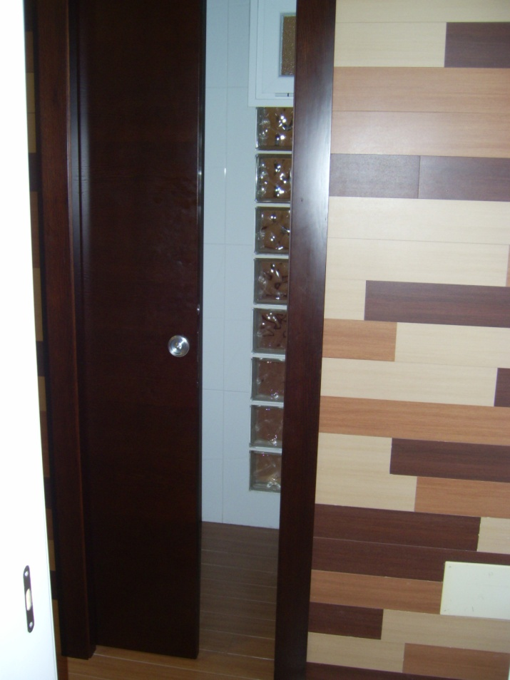
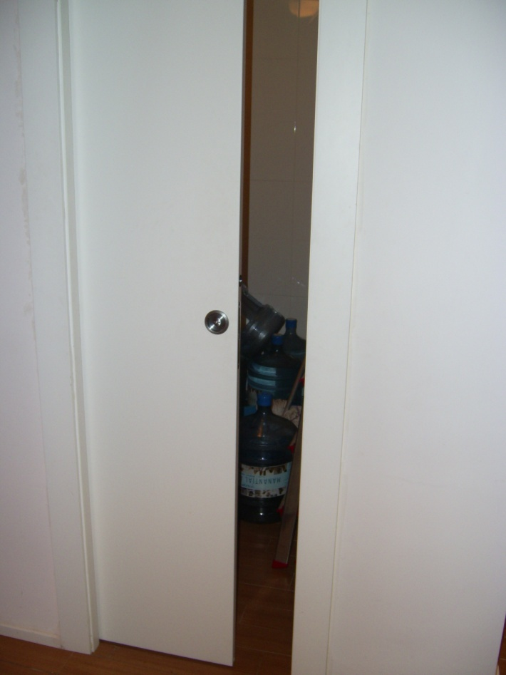
SEGURIDAD EN EL TRABAJO
IMÁGENES: OFICINA
Álvaro García González

Slide 34
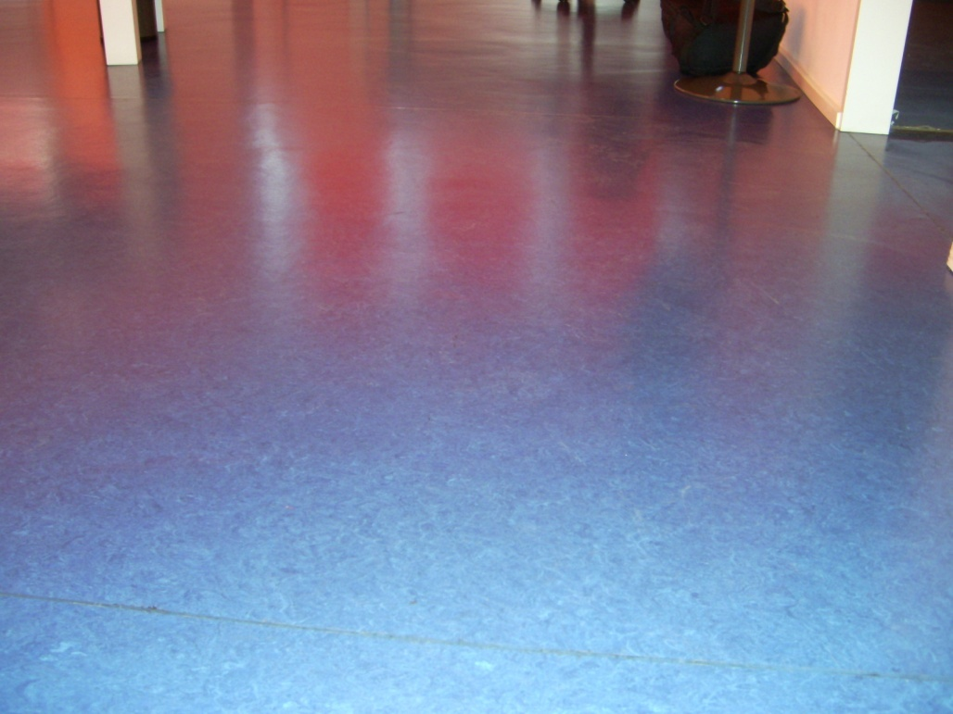
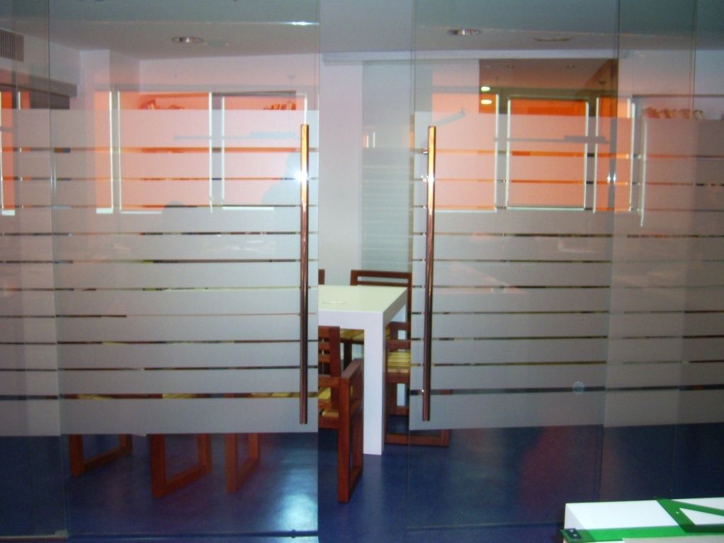
SEGURIDAD EN EL TRABAJO
IMÁGENES: OFICINA
Álvaro García González

Slide 35
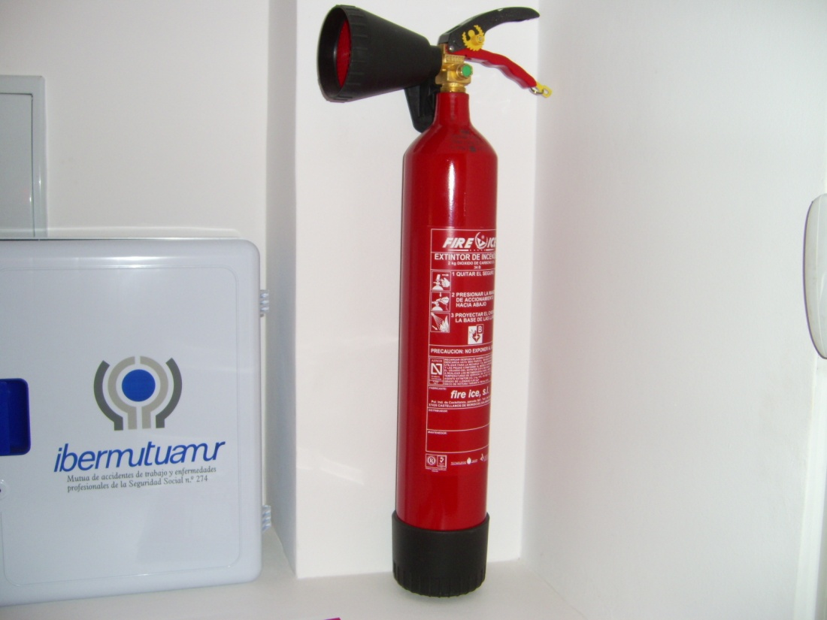
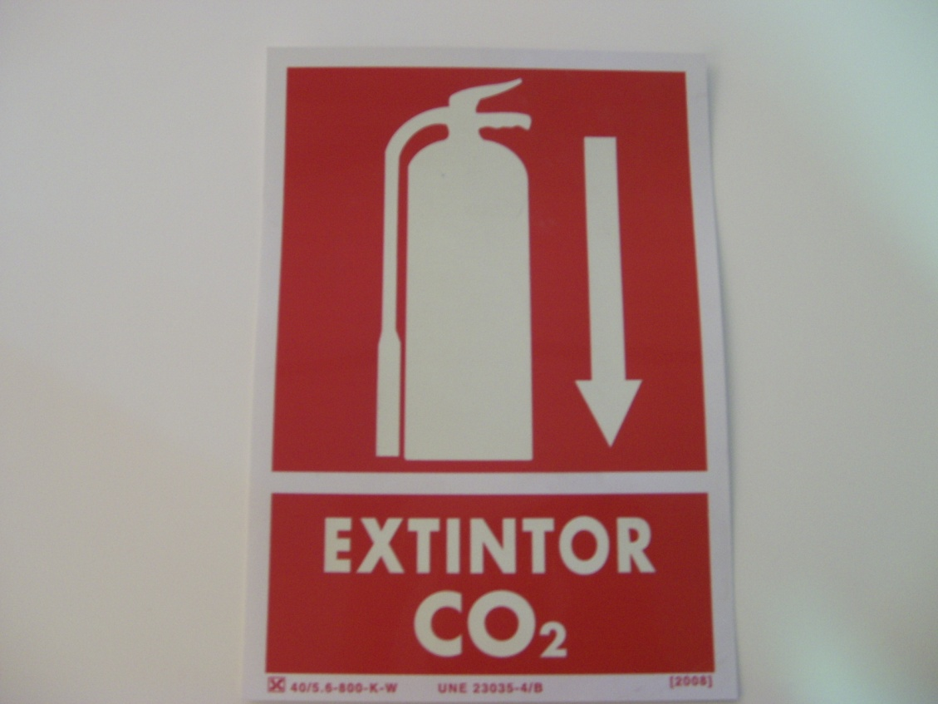
SEGURIDAD EN EL TRABAJO
IMÁGENES: OFICINA
Álvaro García González

Slide 36
SEGURIDAD EN EL TRABAJO
BIBLIOGRAFÍA
Real Decreto 485/1997 sobre disposiciones mínimas en materia de señalización de seguridad y salud en el trabajo.
Técnicas de prevención de riesgos laborales. Seguridad e Higiene en el trabajo. Editorial Tébar. 9ª Edición. Autor José María cortés Díaz.
Ley 31/1995, de 8 de noviembre, de Prevención de Riesgos Laborales.
RD 486/1997, de 14 de abril, por el que se establecen las disposiciones mínimas de seguridad y salud en los lugares de trabajo.
Manual para el Técnico de Prevención de Riesgos Laborales. Tomo II. Editorial FC Editorial. 4º Edición. Autores: Agustín González, Pedro Mateo y Diego González.
Reglamento de los Servicios de Prevención (R.D. 39/1997)
Real Decreto 1435/1992 de 27 de octubre sobre Máquinas.
Guía para la prevención de riesgos laborales en oficinas.
RD 773/1997, de 30 de mayo, sobre disposiciones mínimas de seguridad y salud relativas a la utilización por los trabajadores de equipos de protección individual.
RD 487/1997, de 14 de abril, sobra disposiciones mínimas de seguridad y salud relativas a la manipulación manual de cargas que entrañe riesgos, en particular dorsolumbares. Para los trabajadores.
RD 488/1997. de 14 de abril sobre disposiciones mínimas de seguridad y salud relativas al trabajo con equipos que incluyen pantallas de visualización.
Álvaro García González

Slide 37
PROYECTO FIN DE MÁSTER
(ESPECIALIDAD ERGONOMÍA)
UNIVERSIDAD DE ALMERÍA
RIESGOS PSICOSOCIALES: LA CARGA MENTAL
Máster en Prevención de
Riesgos Laborales
Universidad de Almería
AUTOR: ÁLVARO GARCÍA GONZÁLEZ
TUTOR: Francisco Martínez Gómiz
JUNIO 2013

Slide 38
ERGONOMÍA
PLANEAMIENTO GLOBAL DEL ESTUDIO:
DESCRIPCIÓN DE CARGA MENTAL
ANÁLISIS DE LA CARGA MENTAL EN
“GARCAM TALLER DE ARQUITECTURA”
Álvaro García González

Slide 39
ERGONOMÍA
DESCRIPCIÓN DE CARGA MENTAL
FACTORES PSICOSOCIALES QUE AFECTAN AL TRABAJO:
CARACTERÍSTICAS DEL PUESTO DE TRABAJO
ORGANIZACIÓN DEL TRABAJO
CARACTERÍSTICAS DE LA EMPRESA
CARACTERÍSTICAS PERSONALES
Álvaro García González

Slide 40
ERGONOMÍA
DESCRIPCIÓN DE CARGA MENTAL
CONSECUENCIAS
PSICOLÓGICOS: ansiedad, depresión, agresividad, alcoholismo…
PSICOSOCIALES: absentismo, accidentes, incidentes, conflictos...
PSICOSOMÁTICOS: envejecimiento prematuro, cefaleas, insomnio, trastornos circulatorios, cansancio físico y FATIGA MENTAL.
Álvaro García González

Slide 41
ERGONOMÍA
DESCRIPCIÓN DE CARGA MENTAL
DEFINICIÓN:
Cantidad de esfuerzo deliberado que debemos realizar para conseguir un resultado concreto. Este proceso exige un estado de atención (capacidad de “estar alerta”) y de concentración (capacidad de estar pendiente de una actividad o conjunto de ellas durante un periodo de tiempo).
Norma ISO 10075 “ Principios ergonómicos relacionados con la carga de trabajo mental”. Define aspectos como: hipovigilancia, fatiga, saturación mental y monotonía.
Álvaro García González

Slide 42
ERGONOMÍA
DESCRIPCIÓN DE CARGA MENTAL
El TRABAJO INTELECTUAL implica una recepción de estímulos a los que se le debe dar respuesta:
Detectar la información |  | Identificarla Decodificarla Interpretarla |  | Elaborar las posibles respuestas y elegir la más adecuada. |  | Emitir la respuesta
Álvaro García González

Slide 43
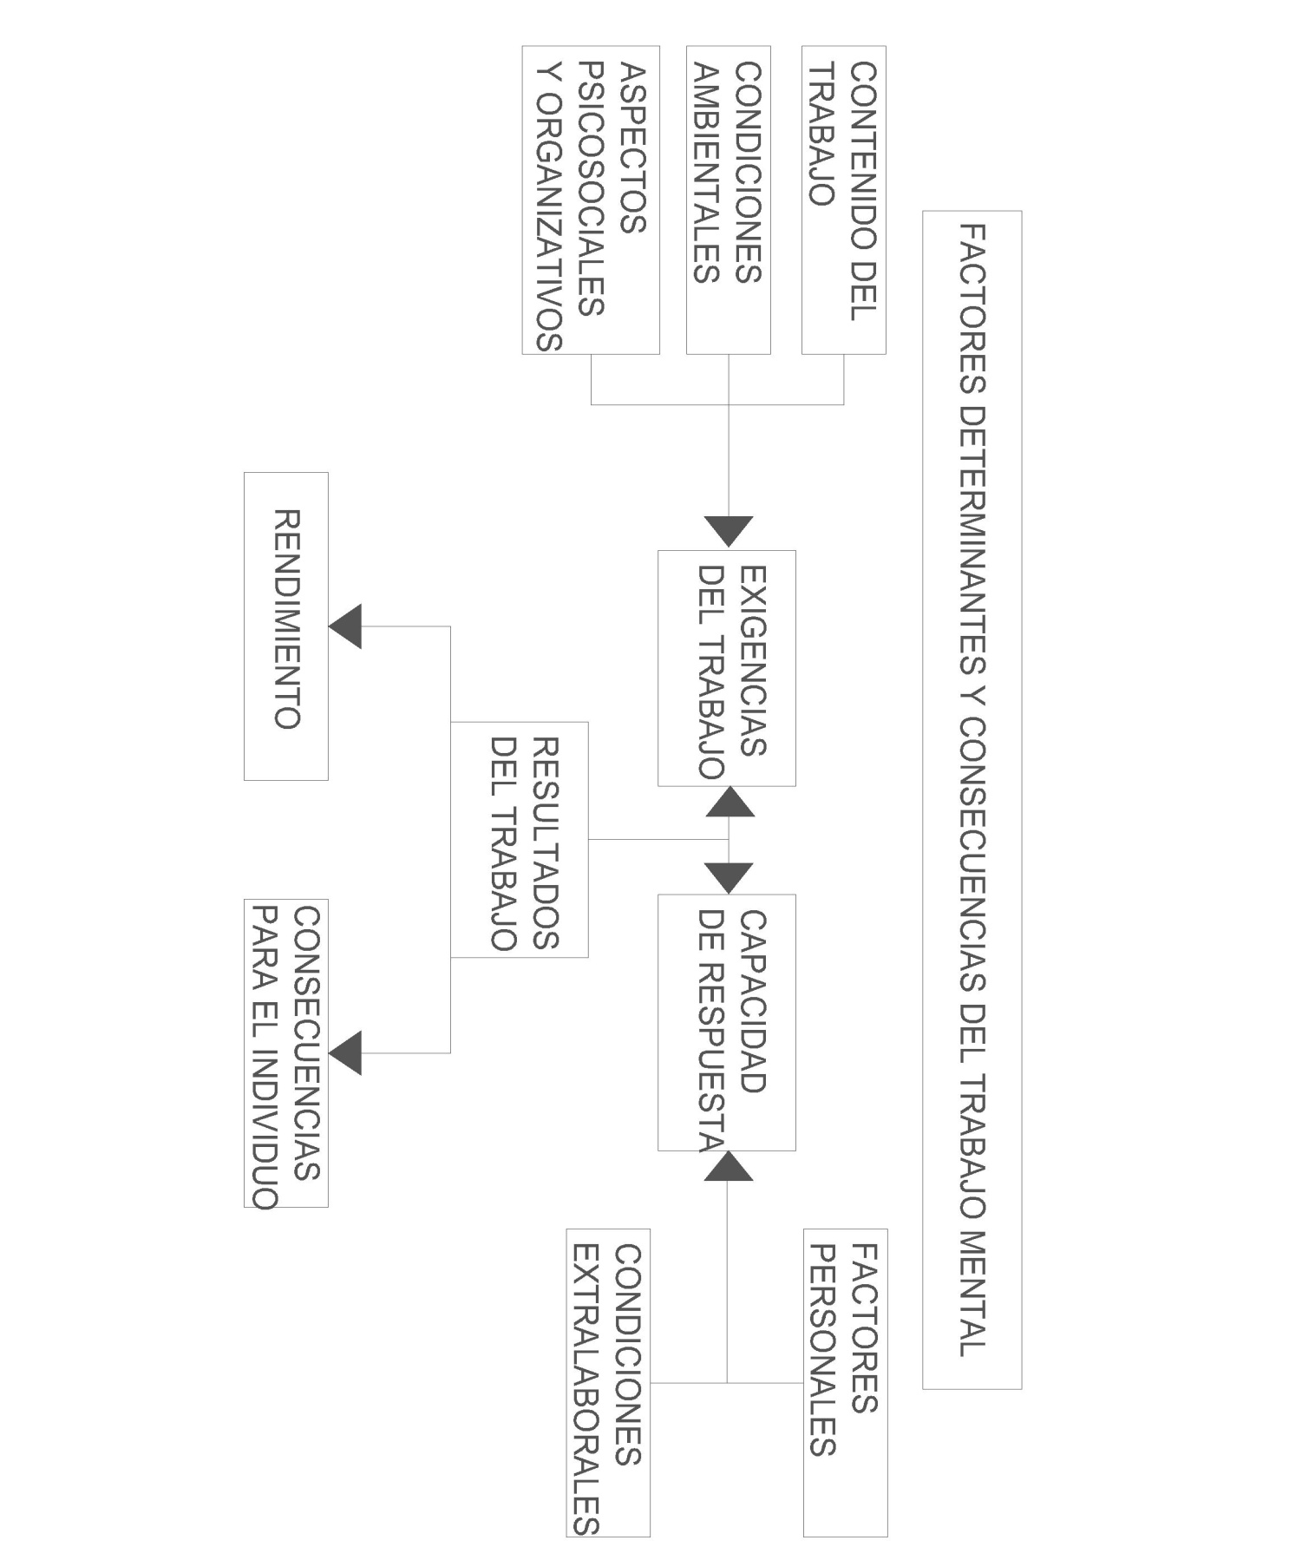
ERGONOMÍA
DESCRIPCIÓN DE CARGA MENTAL
Álvaro García González

Slide 44
ERGONOMÍA
ANÁLISIS DE LA CARGA MENTAL EN
“GARCAM TALLER DE ARQUITECTURA”
DESCRIPCIÓN DE LA EMPRESA
Redacción, diseño y ejecución de proyectos de obra y construcción
TRABAJADORES
Personal de secretaría técnica (1 persona)
Personal técnico (4personas)
Arquitectos jefes / empresarios (2 personas)
Álvaro García González

Slide 45
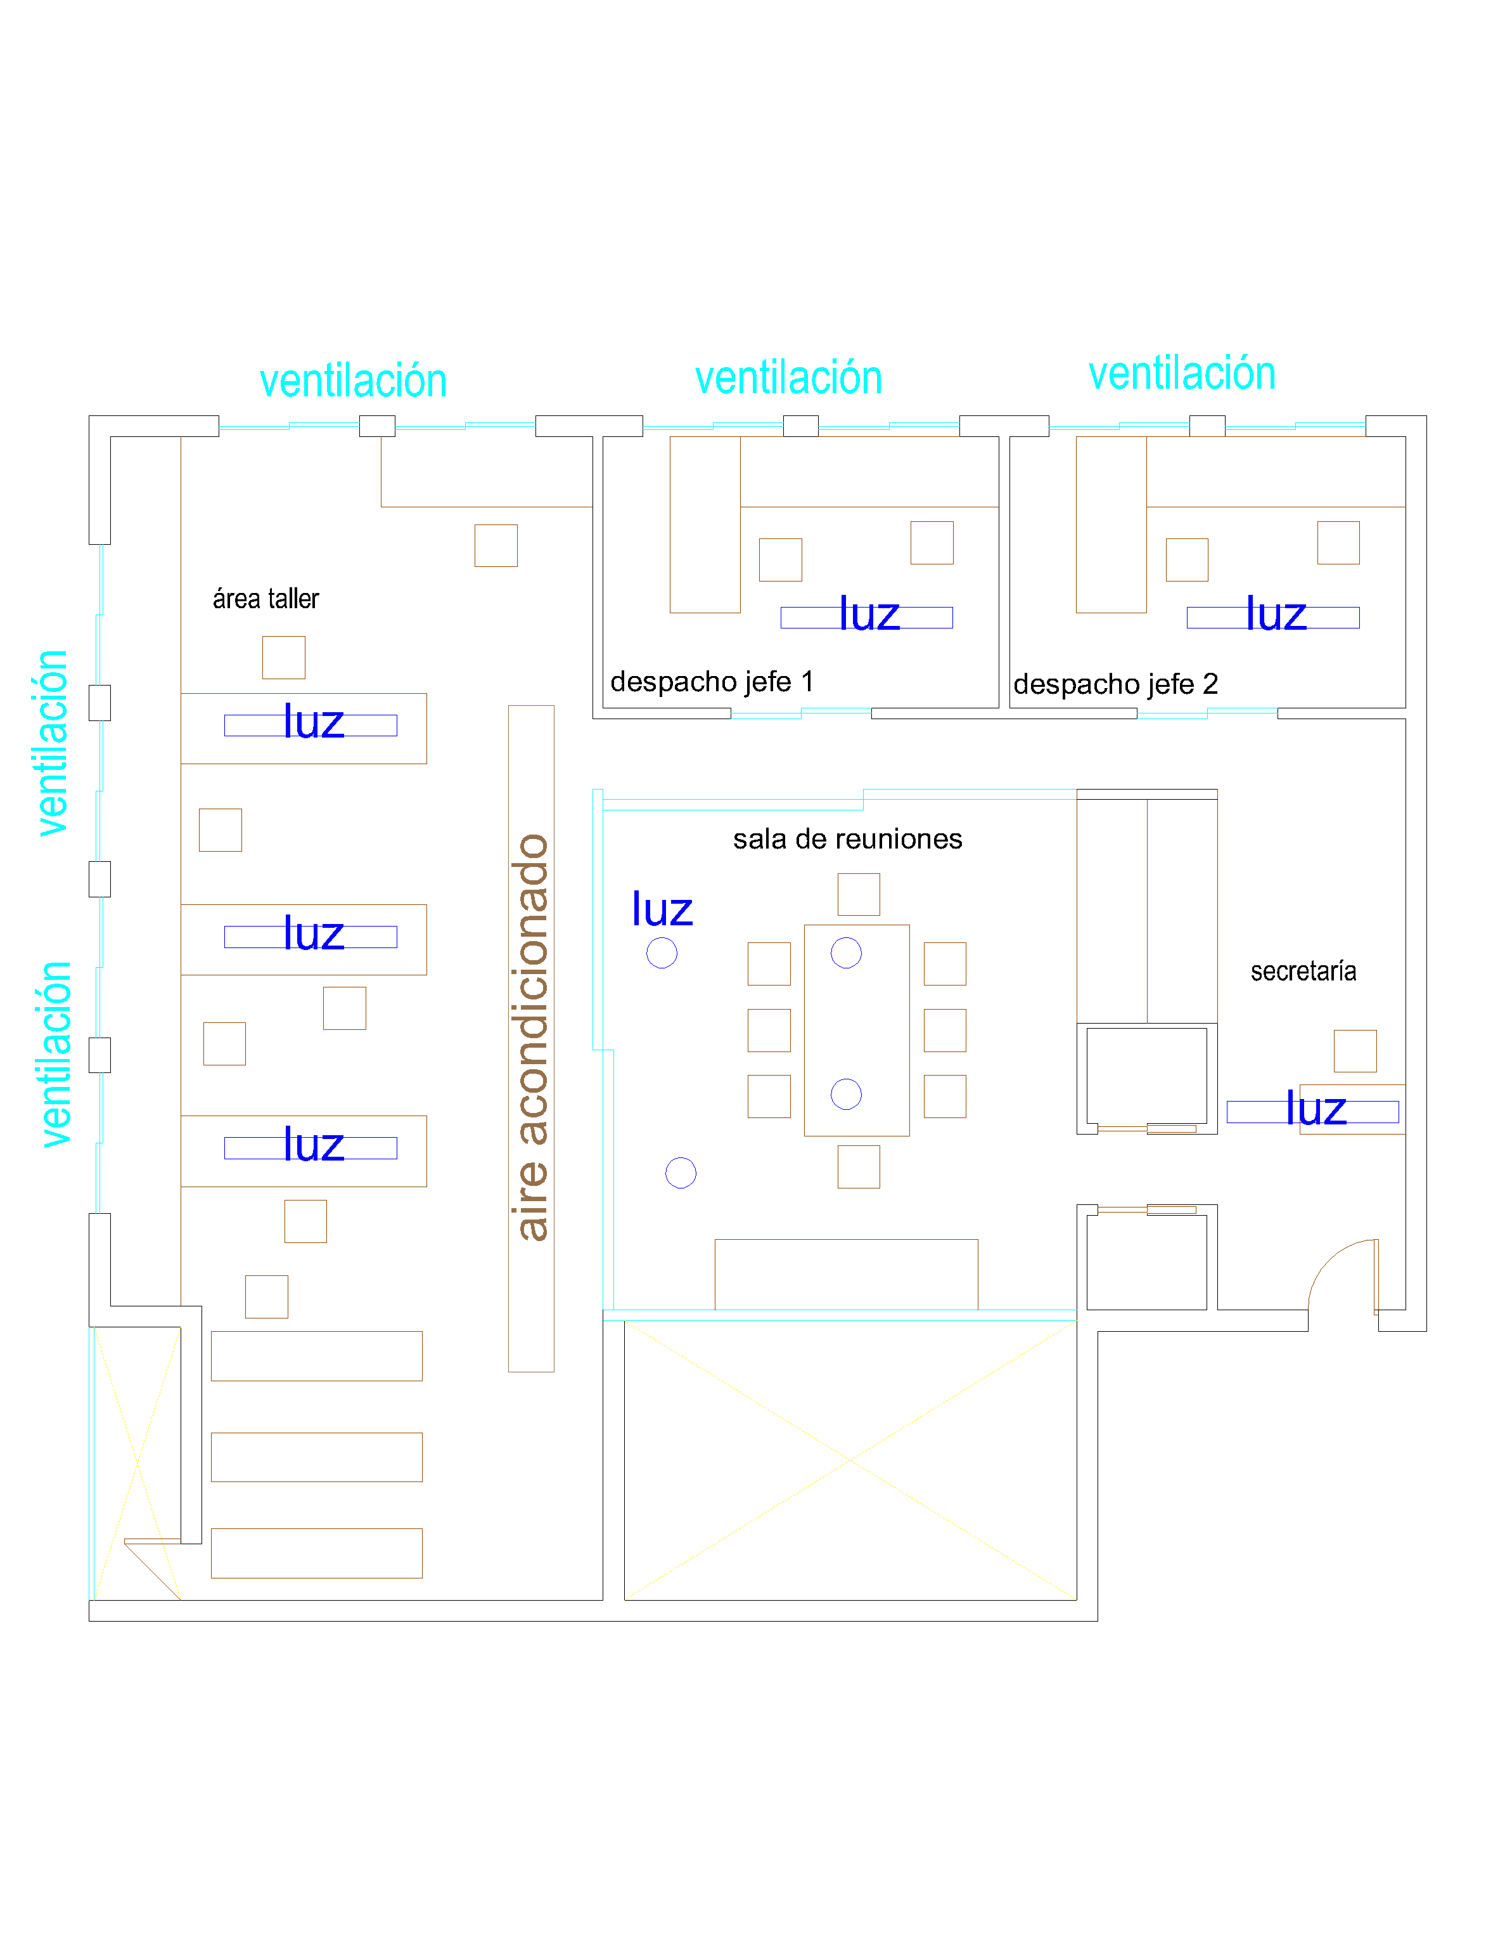
ERGONOMÍA
ANÁLISIS DE LA CARGA MENTAL EN
“GARCAM TALLER DE ARQUITECTURA”
DISTRIBUCIÓN DEL ESPACIO DE TRABAJO
Álvaro García González

Slide 46
ERGONOMÍA
ANÁLISIS DE LA CARGA MENTAL EN
“GARCAM TALLER DE ARQUITECTURA”
FACTORES DETERMINANTES DE LA FATIGA MENTAL:
Exigencias del trabajo:
Tipo de tarea
Organización del trabajo
Condiciones medioambientales
Álvaro García González

Slide 47
ERGONOMÍA
ANÁLISIS DE LA CARGA MENTAL EN
“GARCAM TALLER DE ARQUITECTURA”
FACTORES DETERMINANTES DE LA FATIGA MENTAL:
Factores individuales:
Edad, sexo
Formación, información, aprendizaje
Álvaro García González

Slide 48
ERGONOMÍA
ANÁLISIS DE LA CARGA MENTAL EN
“GARCAM TALLER DE ARQUITECTURA”
FACTORES DETERMINANTES DE LA FATIGA MENTAL:
Factores extralaborales:
Problemas familiares
Enfermedades no relacionadas con el trabajo
Tensiones
Álvaro García González

Slide 49
ERGONOMÍA
ANÁLISIS DE LA CARGA MENTAL EN
“GARCAM TALLER DE ARQUITECTURA”
MÉTODOS DE EVALUACIÓN DE LA CARGA MENTAL:
Incidencia sobre el individuo
Factores de carga inherentes a la tarea
Álvaro García González

Slide 50
ERGONOMÍA
ANÁLISIS DE LA CARGA MENTAL EN
“GARCAM TALLER DE ARQUITECTURA”
MÉTODOS DE EVALUACIÓN DE LA CARGA MENTAL:
Incidencia sobre el individuo
 | INDICADORES
EVALUACIÓN DE LAS ALTERACIONES FISIOLÓGICAS | Actividad: cardíaca ocular cortical respiratoria
EVALUACIÓN DE LAS ALTERACIONES PSICOLÓGICAS | Psico-motoras | Rapidez de reacción. Coordinación de movimientos.
 | Mentales | Atención Memoria concentración
Álvaro García González

Slide 51
ERGONOMÍA
ANÁLISIS DE LA CARGA MENTAL EN
“GARCAM TALLER DE ARQUITECTURA”
MÉTODOS DE EVALUACIÓN DE LA CARGA MENTAL:
Incidencia sobre el individuo
EVALUACIÓN DEL COMPORTAMIENTO | Método de la doble tarea: Consiste en presentar estímulos independientes de la tarea que se está realizando. En la medida que la tarea principal exige un mayor nivel de atención se disminuye la respuesta a los estímulos secundarios.
 | Evaluación objetiva de la valoración del comportamiento: Al aumentar la fatiga el individuo intenta cambiar de método operatorio para adaptarse a la situación. Por ello el análisis de las variaciones de los métodos operacionales suele usarse como indicador para la evaluación de la fatiga mental.
Álvaro García González

Slide 52
ERGONOMÍA
ANÁLISIS DE LA CARGA MENTAL EN
“GARCAM TALLER DE ARQUITECTURA”
MÉTODOS DE EVALUACIÓN DE LA CARGA MENTAL:
Factores de carga inherentes a la tarea
MÉTODOS DE EVALUACIÓN | ÍNDICES DE CARGA MENTAL | CRITERIOS DE EVALUACIÓN
L.E.S.T | Apremio de tiempo | Tipo de remuneración Tiempo de entrar en ritmo Trabajo en cadena o no Pausas Atrasos que se deben recuperar Posibilidad de detener la máquina Posibilidad de ausentarse
 | Complejidad-rapidez | Duración del ciclo/nº de operaciones Duración del ciclo/nº de elecciones conscientes
Álvaro García González

Slide 53
ERGONOMÍA
ANÁLISIS DE LA CARGA MENTAL EN
“GARCAM TALLER DE ARQUITECTURA”
MÉTODOS DE EVALUACIÓN DE LA CARGA MENTAL:
Factores de carga inherentes a la tarea
MÉTODOS DE EVALUACIÓN | ÍNDICES DE CARGA MENTAL | CRITERIOS DE EVALUACIÓN
L.E.S.T | Atención | Nivel de atención Posibilidad de desviar la vista Posibilidad de hablar Continuidad de la atención Riesgo de accidente Riesgo de deterioro de producto o material
 | Minuciosidad
Álvaro García González

Slide 54
ERGONOMÍA
ANÁLISIS DE LA CARGA MENTAL EN
“GARCAM TALLER DE ARQUITECTURA”
MÉTODOS DE EVALUACIÓN DE LA CARGA MENTAL:
PREGUNTA | RESPUESTA | PUNTOS
PRESIÓN DE TIEMPOS
¿Duración de los tiempos de pausa? | < 5% jornada | 4
 | 5-15 % jornada | 2 | X
 | 15-25 % jornada | 0
¿Se puede parar la máquina, el proceso o interrumpir el ciclo de trabajo, sin generar perturbaciones? | No | 4
 | A veces | 2
 | Si | 0 | X
¿Existen fases durante las cuales el ritmo de trabajo se puede calificar de agobiante? | No | 0
 | A veces | 2
 | Frecuentemente | 4 | X
Álvaro García González

Slide 55
ERGONOMÍA
ANÁLISIS DE LA CARGA MENTAL EN
“GARCAM TALLER DE ARQUITECTURA”
MÉTODOS DE EVALUACIÓN DE LA CARGA MENTAL:
ATENCIÓN
La demanda perceptiva del trabajo debida a señales, indicaciones, alarmas y/o defectos es: | Escasa | 0 | X
 | Media | 2
 | Alta | 4
¿Maneja maquinas, elementos o sustancias especialmente peligrosas? | No | 0 | X
 | Sí | 4
¿El trabajo requiere precisión y/o minuciosidad? | Escasa | 0
 | Media | 2 | X
 | Alta | 4
Álvaro García González

Slide 56
ERGONOMÍA
ANÁLISIS DE LA CARGA MENTAL EN
“GARCAM TALLER DE ARQUITECTURA”
MÉTODOS DE EVALUACIÓN DE LA CARGA MENTAL:
COMPLEJIDAD
¿El trabajo requiere la utilización frecuente de documentos, manuales, etc…? | No | 0 | X
 | Sí | 4
¿El trabajo precisa el concurso de conocimientos profesionales, técnicos y/o científicos? | Escasos | 0
 | Medios | 2
 | Elevados | 4 | X
¿Los errores tienen gran repercusión? | No | 0
 | Sí, sobre el proceso | 2
 | Posible accidente | 4 | X
Álvaro García González

Slide 57
ERGONOMÍA
ANÁLISIS DE LA CARGA MENTAL EN
“GARCAM TALLER DE ARQUITECTURA”
MÉTODOS DE EVALUACIÓN DE LA CARGA MENTAL:
MONOTONÍA
¿Realiza en su trabajo varias funciones, tareas y/o operaciones? | No | 0
 | Sí | 4 | X
¿En trabajos repetitivos puede intercambiar su trabajo con otros compañeros? | Trabajo no repetitivo | 0 | X
 | Sí | 2
 | No | 4
¿Aparecen con frecuencia cambios operativos en el proceso? | Sí | 0 | X
 | Escasos | 2
 | No | 4
Álvaro García González

Slide 58
ERGONOMÍA
ANÁLISIS DE LA CARGA MENTAL EN
“GARCAM TALLER DE ARQUITECTURA”
MÉTODOS DE EVALUACIÓN DE LA CARGA MENTAL:
PROCESOS CENTRALES
¿Su trabajo implica razonamiento y/o solución de problemas? | Elementales | 0
 | Medios | 2
 | Complejos | 4 | X
¿Planifica y programa las actividades de otras personas? | No | 0
 | Sí | 4 | X
¿Analiza y toma decisiones sobre el proceso y/o la organización del trabajo? | No | 0
 | Sí | 4 | X
TOTAL A = 32
Álvaro García González

Slide 59
ERGONOMÍA
ANÁLISIS DE LA CARGA MENTAL EN
“GARCAM TALLER DE ARQUITECTURA”
MÉTODOS DE EVALUACIÓN DE LA CARGA MENTAL:
INICIATIVA
¿Puede modificar libremente el orden de las operaciones que realiza? | Sí | 0
 | Parcialmente | 2 | X
 | No | 4
¿Puede resolver las incidencias del puesto por sus propios medios? | Siempre | 0
 | A veces | 2 | X
 | Nunca | 4
¿Tiene autonomía para planificar y/o ejecutar el trabajo? | Sí | 0 | X
 | Parcialmente | 2
 | No | 4
Álvaro García González

Slide 60
ERGONOMÍA
ANÁLISIS DE LA CARGA MENTAL EN
“GARCAM TALLER DE ARQUITECTURA”
MÉTODOS DE EVALUACIÓN DE LA CARGA MENTAL:
AISLAMIENTO
¿Está aislado físicamente? | Sí | 4 | X
 | No | 0
¿Necesita para el correcto desarrollo de su trabajo relacionarse con sus compañeros? | Sí | 0 | X
 | No | 4
¿Puede comunicarse verbalmente con sus compañeros? | Sí | 0 | X
 | Interfono | 2
 | No | 4
Álvaro García González

Slide 61
ERGONOMÍA
ANÁLISIS DE LA CARGA MENTAL EN
“GARCAM TALLER DE ARQUITECTURA”
MÉTODOS DE EVALUACIÓN DE LA CARGA MENTAL:
HORARIO DE TRABAJO
¿Cuál es el tipo de horario de trabajo? | Jornada normal | 0 | X
 | Turno único | 2
 | 2TD-2TDF (*) | 4
 | 2T4 (*) | 6
 | 3TD-3TDF (*) | 8
 | 3T4 (*) | 10
¿Prolonga habitualmente su jornada de trabajo? | Sí | 2 | X
 | No | 0
Álvaro García González

Slide 62
ERGONOMÍA
ANÁLISIS DE LA CARGA MENTAL EN
“GARCAM TALLER DE ARQUITECTURA”
MÉTODOS DE EVALUACIÓN DE LA CARGA MENTAL:
RELACIONES DEPENDIENTES DEL TRABAJO
¿El trabajo se realiza de manera grupal o en equipo? | Sí | 0
 | A veces | 2 | X
 | Nunca | 4
¿Debe relacionarse con personas de otros servicios, tanto externos como internos? | Frecuentemente | 0 | X
 | Ocasionalmente | 2
 | Nunca | 4
¿El puesto de trabajo requiere muchas y variadas consignas del mando? | Sí | 4
 | Solo al principio y mitad de la jornada | 2
 | No | 0 | X
Álvaro García González

Slide 63
ERGONOMÍA
ANÁLISIS DE LA CARGA MENTAL EN
“GARCAM TALLER DE ARQUITECTURA”
MÉTODOS DE EVALUACIÓN DE LA CARGA MENTAL:
DEMANDAS GENERALES
¿Debe supervisar la labor de otras personas? | No | 0
 | Sí | 4 | X
¿Tiene responsabilidad sobre persona o instalaciones? | Sí | 4 | X
 | Solo instalaciones | 2
 | No | 0
¿Debe redactar o cumplimentar por escrito (informes técnicos, cartas, etc…)? | Sí | 4 | X
 | Solo partes | 2
 | No | 0
TOTAL B = 24
Álvaro García González

Slide 64
ERGONOMÍA
ANÁLISIS DE LA CARGA MENTAL EN
“GARCAM TALLER DE ARQUITECTURA”
MÉTODOS DE EVALUACIÓN DE LA CARGA MENTAL:
TOTAL CARGA MENTAL 0.83 x (A+B) = 0.83 x (32+24) = 46.48
Con la puntuación correspondiente a cada respuesta el valor más desfavorable de carga mental sería: 99.6, con lo que la figura del arquitecto jefe está unos puntos por debajo de la calificación media.
Que la puntuación del apartado A sea superior que la del B, implica que su funciones como arquitecto y además jefe suponen una carga mayor que el hecho de ser trabajador en esa empresa.
Álvaro García González

Slide 65
ERGONOMÍA
ANÁLISIS DE LA CARGA MENTAL EN
“GARCAM TALLER DE ARQUITECTURA”
MÉTODOS DE EVALUACIÓN DE LA CARGA MENTAL:
ARQUITECTO TÉCNICO:
TOTAL CARGA MENTAL 0.83 x (A+B) = 0.83 x (30+22) = 43.16
DELINEANTE:
TOTAL CARGA MENTAL 0.83 x (A+B) = 0.83 x (20+14) = 28.22
SECRETARIA:
TOTAL CARGA MENTAL 0.83 x (A+B) = 0.83 x (16+16) = 26.56
BECARIO:
TOTAL CARGA MENTAL 0.83 x (A+B) = 0.83 x (26+16) = 34.86
Álvaro García González

Slide 66
ERGONOMÍA
ANÁLISIS DE LA CARGA MENTAL EN
“GARCAM TALLER DE ARQUITECTURA”
OTROS FACTORES DE RIESGO:
FACTORES AMBIENTALES
RIESGOS DERIVADOS DEL USO DE PVD´S
Álvaro García González

Slide 67
ERGONOMÍA
ANÁLISIS DE LA CARGA MENTAL EN
“GARCAM TALLER DE ARQUITECTURA”
OTROS FACTORES DE RIESGO:
FACTORES AMBIENTALES:
ILUMINACIÓN : mala iluminación fatiga visual
RUIDO: valor límite de exposición 80dB
140dB (nivel de pico)
TEMPERATURA: óptima 17º C – 27ºC
Álvaro García González

Slide 68
ERGONOMÍA
ANÁLISIS DE LA CARGA MENTAL EN
“GARCAM TALLER DE ARQUITECTURA”
OTROS FACTORES DE RIESGO:
RIESGOS DERIVADOS DEL USO DE PVD´S:
FATIGA VISUAL
RIESGOS MUSCULOESQUELÉTICOS
FATIGA MENTAL
Álvaro García González

Slide 69
ERGONOMÍA
BIBLIOGRAFÍA
Real Decreto 485/1997 sobre disposiciones mínimas en materia de señalización de seguridad y salud en el trabajo.
Real Decreto 488/1997 sobre disposiciones mínimas de seguridad y salud relativas al trabajo con equipos que incluyen pantallas de visualización
ISO 10075. Principios ergonómicos relacionados con la carga mental de trabajo
“La carga mental de trabajo” Instituto Nacional de Seguridad y Salud en el Trabajo
Técnicas de prevención de riesgos laborales. Seguridad e Higiene en el trabajo. Editorial Tébar. 9ª Edición. Autor José María cortés Díaz.
Ley 31/1995, de 8 de noviembre, de Prevención de Riesgos Laborales.
RD 39/1997, de 17 de enero, por el que se aprueba el Reglamento de los Servicios de Prevención.
RD 488/1997, de 14 de abril, sobre disposiciones mínimas de seguridad y salud relativas al trabajo con equipos que incluyan equipos con pantallas de visualización.
RD 236/2006, de 30 de marzo, por el que establecen las medidas de protección de los trabajadores frente a los riesgos derivados de su exposición al ruido.
RD 486/1997, de 14 de abril, por el que se establecen las disposiciones mínimas de seguridad y salud en los lugares de trabajo.
Guía Técnica para la evaluación y prevención de los riesgos relativos a la utilización con equipos con pantallas de visualización, elaborada por el instituto nacional de seguridad e higiene en el trabajo.
Manual para el Técnico de Prevención de Riesgos Laborales. Tomo II. Editorial FC Editorial. 4º Edición. Autores: Agustín González, Pedro Mateo y Diego González.
Álvaro García González

Slide 70
FIN

